Slide 1
Datorspēles ”Kaste”
izstrāde
KVALIFIKĀCIJAS IEGUVEI
PROGRAMMĒŠANAS TEHNIĶIS
Markuss Boks 410. GRUPA

Slide 2

Projekta uzdevums
  Spēles izstradašana:
Pēc klienta prasībām izstrādāt datorspēles "Kaste" beta versiju.
  Galveno varoņa funkcionalitāti:
Veikt kustību un pagrūst kastes.
  Līmeņi:
Spēlē ir 10 līmeņi un katram līmenim ir sava grūtības pakāpe.

Slide 3
Specifikācija
  Projekta īpatnības:
Spēle ar pieteikšanās sistēmu.
Spēlei ir vairāki objekti, kuri katram ir savas darbības spēlē.
Datubāzē saglabās lietotāja dati un rezultāti pa līmeņiem.

Slide 4
Mērķi
Personīgie mērķi projekta laikā:
Saprast Unity un iemācīties izmantot to.
Uztaisīt spēlei beta versiju, lai gandrīz varētu pilnvērtīgi spēlēt.
Uztaisīt veiksmīgu pieslēgšanās sistēmu.

Slide 5
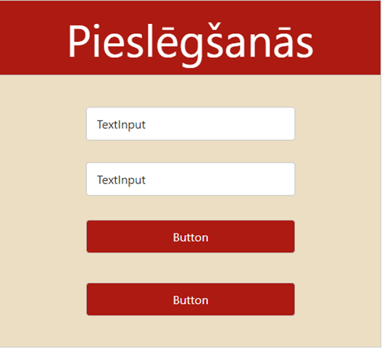

Projektēšana
Pēc klienta prasību noskaidrošanas:
Izstrādāt logu sistēmu pirms tiec spēlēt spēli.
Izvēlties krāsu paleti, ko var pielietot logu sistēmai.
Zināt spēles stilu, animācijas, kustības
un modeļu izskatus.

Slide 6
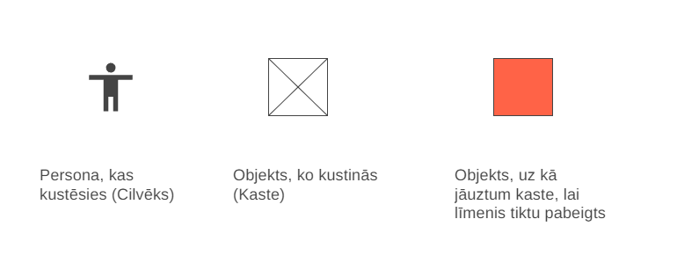
Skices izveide

Slide 7
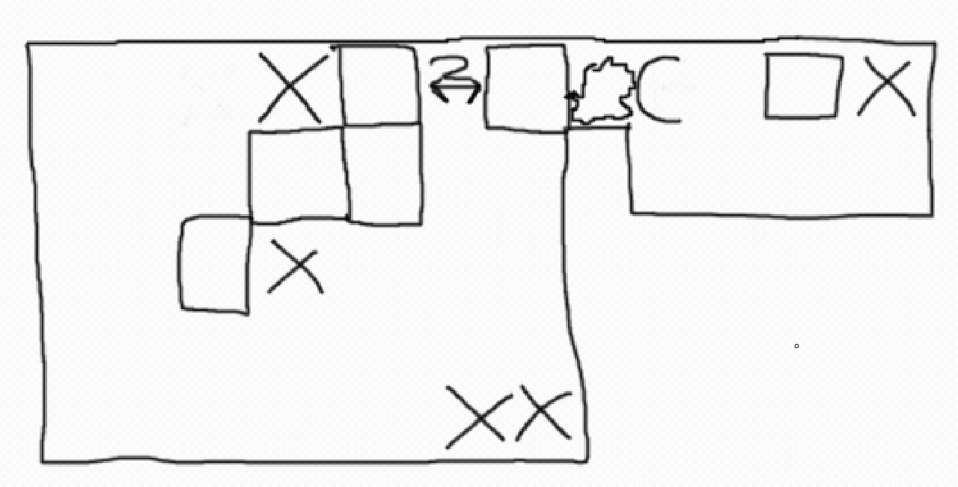
Līmeņu veidošana
Veidojot un domājot līmeņus ar klientu, šis ir viens no līmeņiem, ko izveidojām. Spēlē tas ir realizēts kā 8 līmenis.

Slide 8
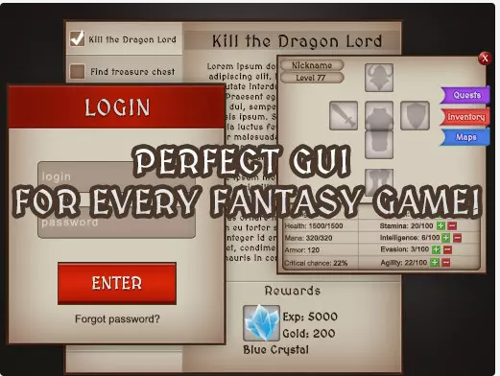
Logu dizains
Spēlei ir logi, piemēram: pierakstīšanās un līmeņu izvēles logs. Logiem arī ir vajadzīgi stili, stilus logiem ņēmu no “Unity asset store”, kam nav autortiesību ierobežojums.

Slide 9
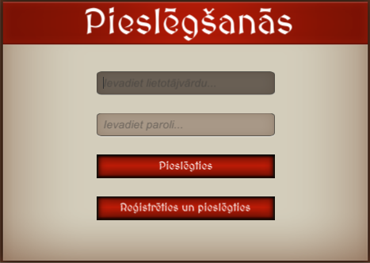
Sākuma ekrāns
Spēle sāksies ar pieslēgšanās logu, kur lietotājam ir iespēja reģistrēties un pieslēgties:
Lai reģistrētos spēlē, lietotājam jāaizpilda ievadlauki (ievadiet lietotājvārdu un paroli), tad jāspiež “Reģistrēties un pieslēgties”.
Lai pieslēgtos spēlē, lietotājam jāaizpilda ievadlauki (ievadiet lietotājvārdu un paroli), tad jāspiež “Pieslēgties”.

Slide 10
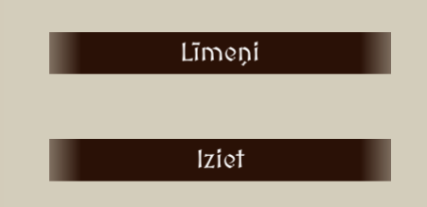
Pēc pieslēgšanās
Pēc pieslēgšanās būs redzamas divas pogas, kura viena no tām tev ļaus iziet no spēles, un otra atļaus izvēlēties no līmeņu saraksta.

Slide 11
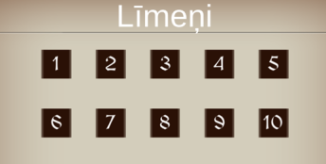
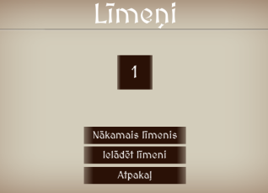
Līmeņi
Pēc klienta prasībām, darba gaitā, tikka izmainīts līmeņu loga dizains.
Vecais līmeņu loga dizains
Jaunais līmeņu loga dizains

Slide 12
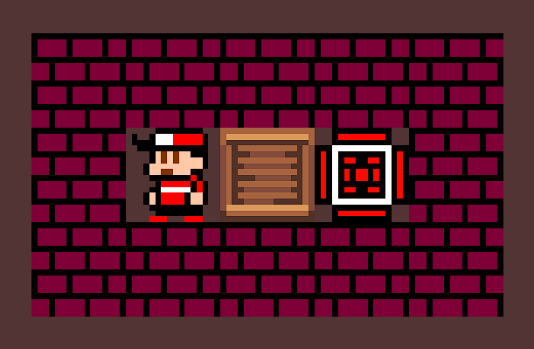
Līmeņi
Katrs līmenis ir savādāks, gan līmeņa grūtībā, gan stratēģijā. Spēlē ir 10 līmeņi, sākot no 1., kas ir vieglākais un 10., kas ir grūtākais.

Slide 13



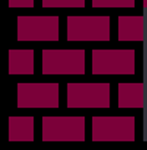
Spēles dizains
Spēlē tiek veidoti paštaisīti modeļi, kurus izmantoju spēlē. Modeļus taisiju Paint.net programmā, kurā viegli izvēlēties 16px formātu.
Plaisa
Plātne
Kaste
Siena
Cilvēks

Slide 14
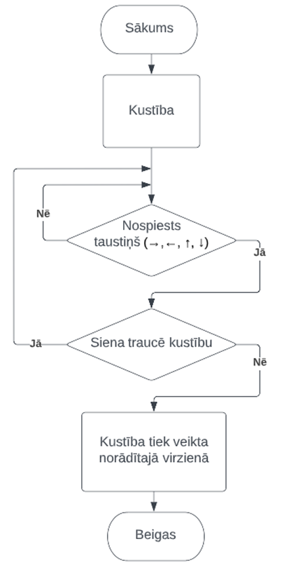
Galvenais varonis
Lietotājs kontrolēs galveno varoni, jeb “Cilvēku” ar bultiņām(→,←,↑,↓), kas veiks kustību spēlē.
“Cilvēka” blokshēma.

Slide 15

Kaste un plātne
Lietotājam ir iespēja pagrūst kasti uz jebkuru pusi, uz kuru pats vari veikt kustību.
Lietotājam ir iespēja uzgrūst kasti uz plātnes, kas strādās kā atslēga, kad kaste tiek uzstumta uz plātnes tā nokrāsojas zaļā krāsā, kas nozīmē ka plātne ir aktivizēta.

Slide 16

Siena un plaisa
Siena ir objekts, kuram nevar iziet cauri, nevar pagrūst un iznīcināt, kastes nevar izstumt cauri.
Lietotājam ir iespēja iegrūst kasti plaisā, kas aiztaisīs plaisu ar kastes palīdzību un ļaus “Cilvēkam” mierīgi pārvietoties pāri (strādā kā tilts). Beta versijas izstrādes laikā klients vēlējās “Grāvi” pārsaukts uz “Plaisu”.

Slide 17
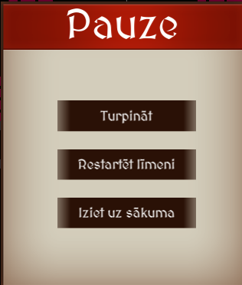

Pauze
Ieejot jebkurā līmēnī, var iesraudzīt pogu “Pauze”, kur iekšā būs opcijas:
Turpināt
Restartēt līmeni
Iziet uz sākumu

Slide 18
Testēšana
Testējot spēli, tika atrastas kļūdas:
Kasti uzstumjot uz plātnes, tā tika pastumta zem tās. (Vizuālā testēšana)
Risinājumi: Izmainiju plātnes slāni uz -1 un atstāju kastes slāni uz 0.
Pogas logos nestrādāja (funkcionālā testēšana).
Risinājumi: Vispirms katrai pogai iedot OnButtonClick funkciju, tad iedot pareizo kodu un iztestēt.
No Unity puses nesaņem datus no datubāzes (Algoritma testēšana)
Risinājumi: pārbaudīt ar koda palīdzību vai kods izsūtu pieprasījuma uz datubāzi, un vai datubāze saņem.

Slide 19
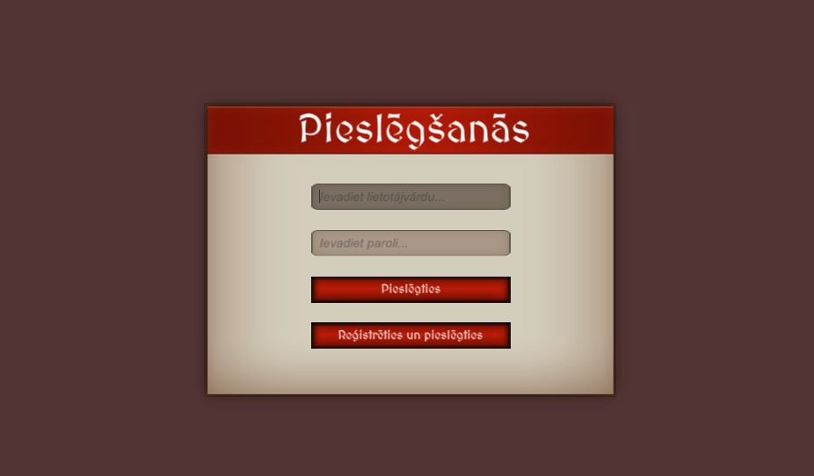
Spēles “Kastes” prezentācija

Slide 20
Secinājumi (I)
Izveidoti fiziskie attēli, logi un modeļi, klients akceptēja.
Lielas grūtības sagādāja Unity un datubāzes savienošana un saprast, kā programmas strādā kopā viena ar otru.
Nelielas grūtības sagādāja pogu nospiešanas funcionalitātes realizēšana Unity spēļu dzinējā.
Nostiprinātas zināšanas PHP un C# izmantošanā.

Slide 21
Secinājumi (II)
Klienta prasības darba gaitā tika mainītas, objekta nosaukums “Grāvis” tika pārsaukts uz “Plaisu”.
Darba gaitā, klients deva uzdevumu izmainīt līmeņu loga dizainu.
Pēc klienta prasībām, darba gaitā, tikka izmainīts līmeņu aizmugures fona krāsas.

Slide 22
Paldies par uzmanību!

